Slide 1

Hello,
KDT 웹 개발자 양성 프로젝트
5기!
with

Slide 2

페이지 클론!

Slide 3
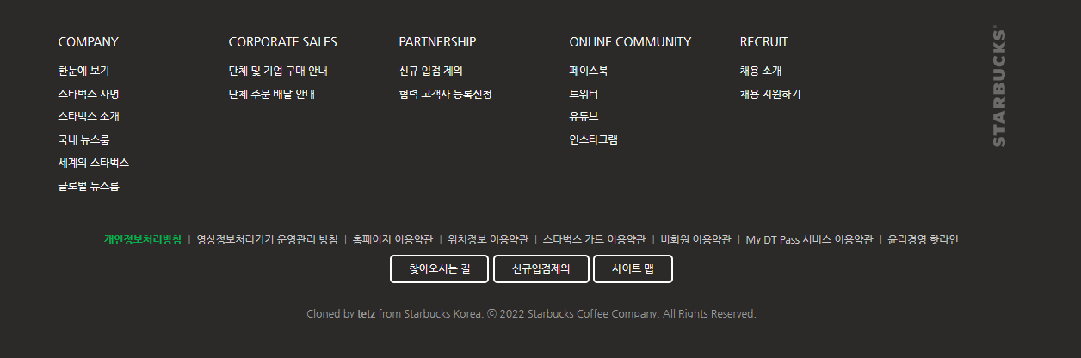
FOOTER 구현하기

Slide 4

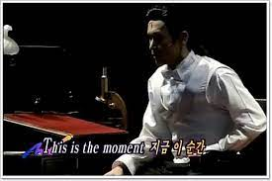

Slide 5
javascript!

Slide 6


Slide 7


Slide 8

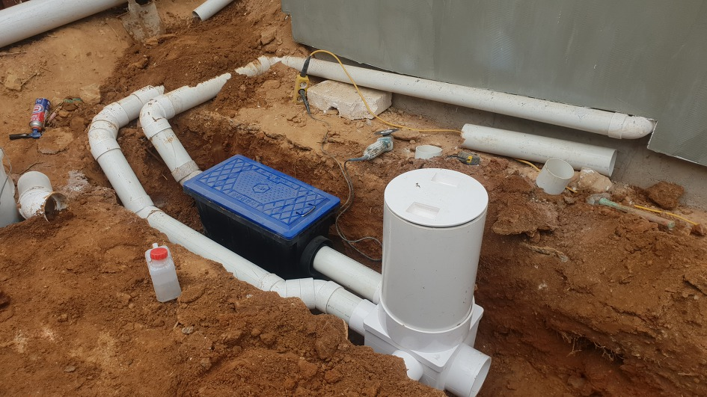

Slide 9


Slide 10
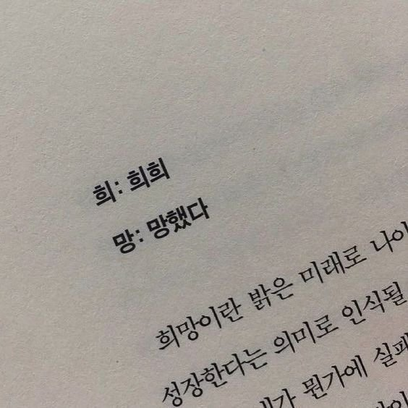

Slide 11
내장
방식
?
링크
방식

Slide 12
내장 방식!
<script>
alert("Hello, JS World!");
</script>
위치는 어디서나 사용이 가능합니다!
Head 태그 내부
Body 태그 내부
Head 와 body 사이
Body 아래 등

Slide 13
링크 방식!
Java Script 파일을 따로 만들어서 링크하는 방식 like CSS
위치는 어디서나 사용이 가능합니다!
Head 태그 내부
Body 태그 내부
Head 와 body 사이
Body 아래 등
<script src="./main.js"></script>

Slide 14
<!DOCTYPE html>
<html lang="en">
<head>
<meta charset="UTF-8">
<meta http-equiv="X-UA-Compatible" content="IE=edge">
<meta name="viewport" content="width=device-width, initial-scale=1.0">
<title>Document</title>
<script>
alert("헤드 그런데 js 파일 링크 위")
</script>
<script src="./index.js"></script>
<script>
alert("헤드 그런데 js 파일 링크 아래")
</script>
</head>
<script>
alert("헤드랑 바디 사이");
</script>
<body>
hello, HTML World!
<script>
alert("바디 안쪽");
</script>
</body>
<script>
alert("바디 아래");
</script>
</html>
Index.js
alert("JS 파일 안쪽!");
Index.html

Slide 15
JS 기초!

Slide 16
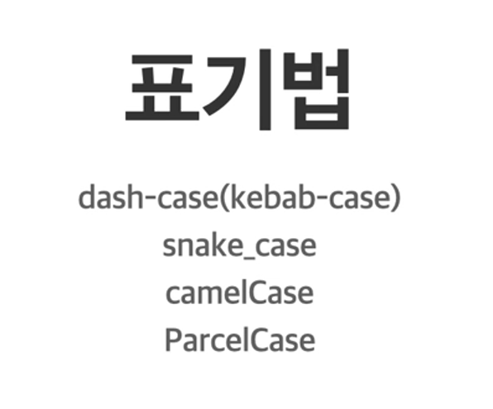

Slide 17
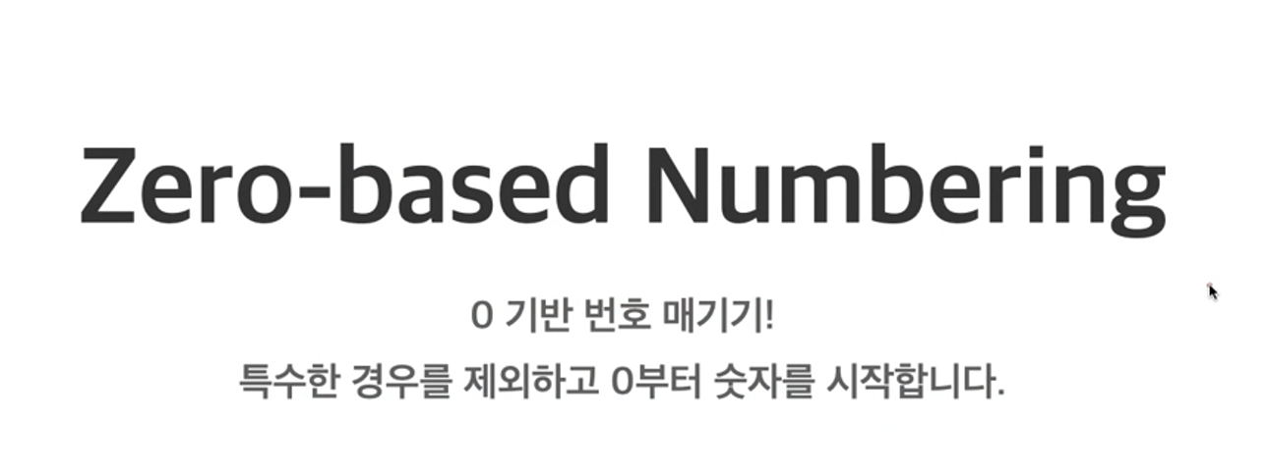

Slide 18


1 2 3 4 5 6 7 8 9 10 ~
0 1 2 3 4 5 6 7 8 9 ~

Slide 19
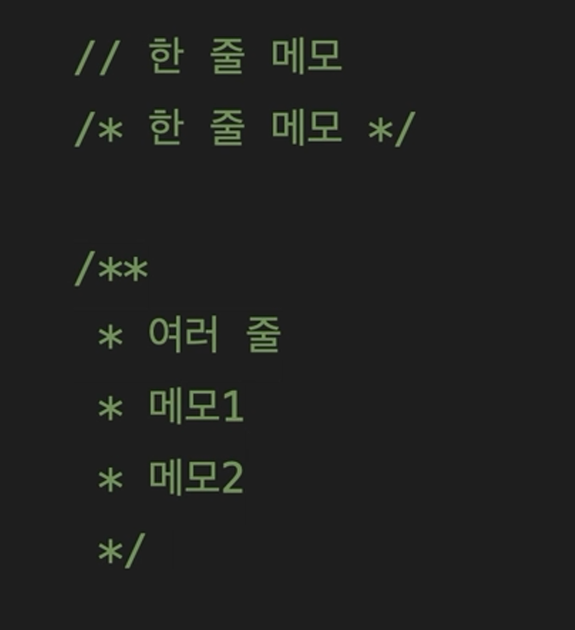

Slide 20
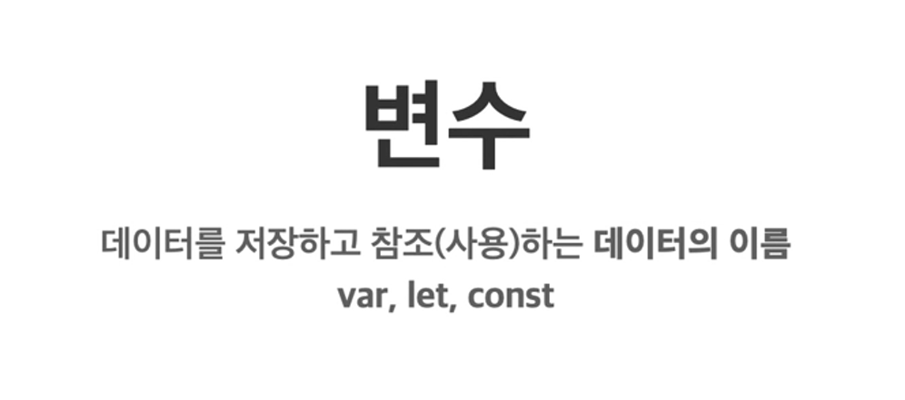

Slide 21
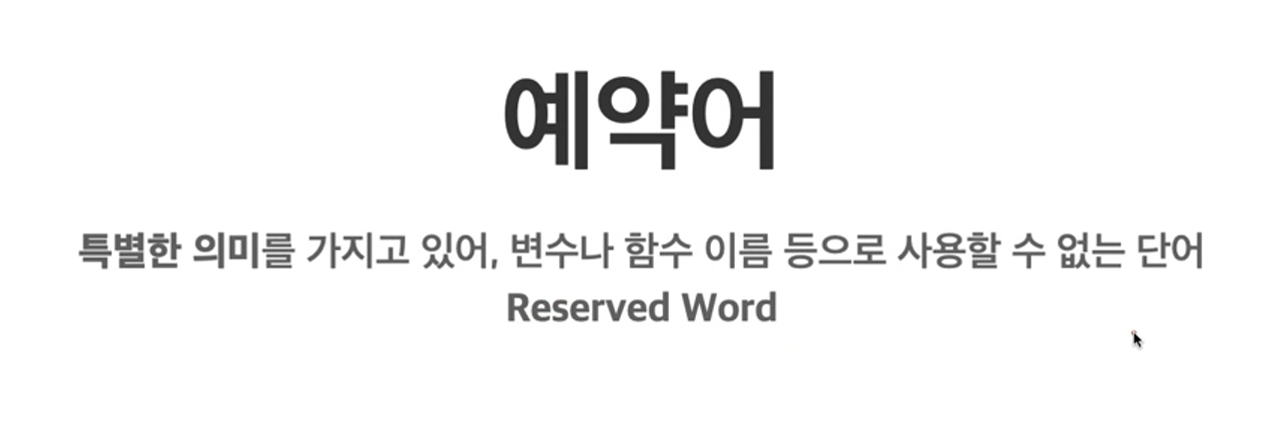

Slide 22
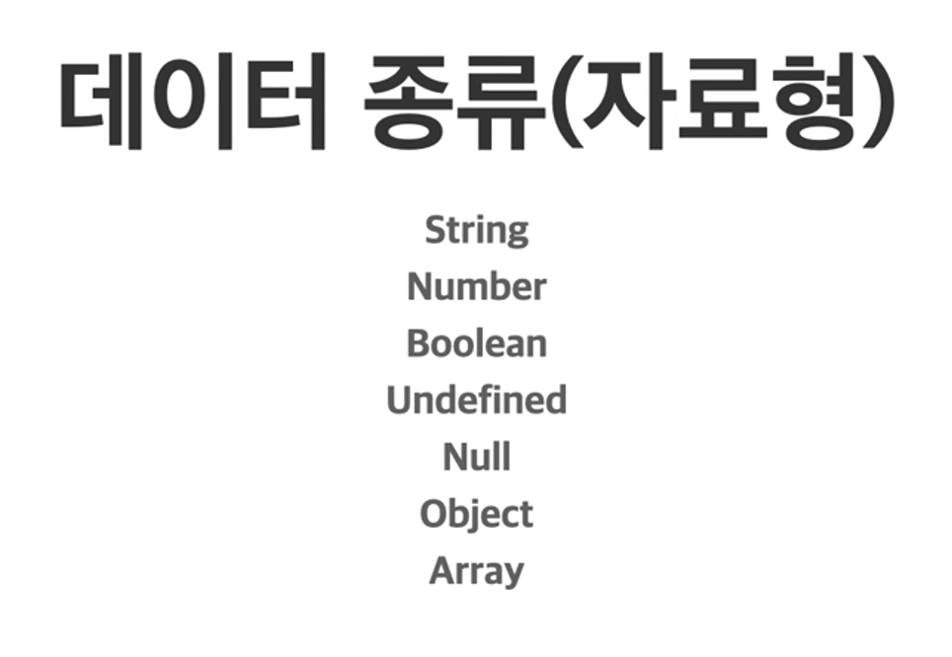

Slide 23
typeof

Slide 24
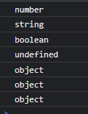
자료형을 알려주는 typeof
해당 자료형이 어떤 것인지 알려주는 착한 친구입니다!
let num = 1;
let str = "이효석";
let bool = true;
let undef = undefined;
let nul = null;
let arr = [1, 2, 3];
let obj = {
num: 1,
str: "String"
}
console.log(typeof num);
console.log(typeof str);
console.log(typeof bool);
console.log(typeof undef);
console.log(typeof nul);
console.log(typeof arr);
console.log(typeof obj);

Slide 25
문자와
변수를 동시에!

Slide 26
형 변환

Slide 27
성적을 구하는 프로그램 만들기
let mathScore = prompt("수학 점수를 입력 하세요");
let engScore = prompt("영어 점수를 입력 하세요");
let avg = (mathScore + engScore) / 2;
console.log(avg);
그런데 결과값이 좀 이상하죠?
Prompt 로 입력 받은 값은 “문자”로 저장이 됩니다!
“80” + “50” = “8050” → “8050” / 2 → 4025

Slide 28
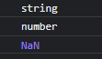
명시적 형변환
자동 형변환에 의존 하지 않고 개발자가 직접 형 변환을 시키는 것!
문자로 변환 → String();
숫자로 변환 → Number();
// 문자 데이터로 변환
let num = 123;
num = String(num);
console.log(typeof num);
// 숫자 데이터로 변환
num = Number(num);
console.log(typeof num);
console.log(Number("abcdefg"));

Slide 29

Variable

Slide 30


Slide 31
기본 연산자

Slide 32
기본 연산자
% 나머지 연산자
홀수 판단 : num % 2 == 1 이면 홀수
짝수 판단 : num % 2 == 0 이면 짝수
** 거듭 제곱
** 를 사용
2 ** 3 = 8
3 ** 3 = 27

Slide 33
연산자 줄여서 쓰기
num = num + 5 → num += 5
num = num - 5 → num -= 5
num = num * 5 → num *= 5
num = num / 5 → num /= 5

Slide 34
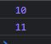
증가, 감소 연산자
Num++;
Num--;
let result1, result2;
let num = 10, num2 = 10;
result = num++;
console.log(result);
result2 = ++num2;
console.log(result2);

Slide 35
비교 연산자

Slide 36
비교 연산자!
비교연산자
a == b : a와 b가 동일하면 True
a != b : a와 b가 동일하지 않으면 True
a < b : a가 b보다 작으면 ( b가 a보다 크면 ) True
a <= b : a가 b보다 작거나 같으면 True
a >= b : a가 b보다 크거나 같으면 True
논리연산자
a && b : a, b 전부가 true 일 때만 true
a || b : a, b 둘 중 하나만 true 면 true

Slide 37
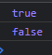
일치 연산자(===)
변수의 값 뿐만 아니라 자료형 까지도 비교!
let a = 1;
let b = "1";
// 비교 연산자
console.log(a == b);
// 일치 연산자
console.log(a === b);

Slide 38
논리 연산자

Slide 39
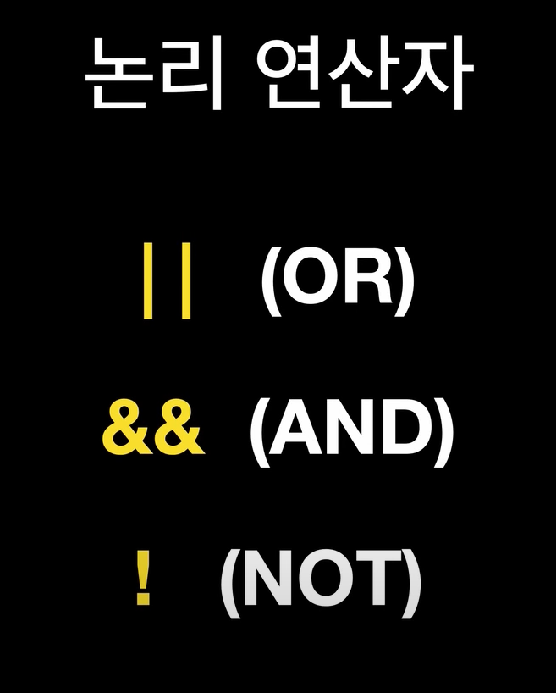

Slide 40
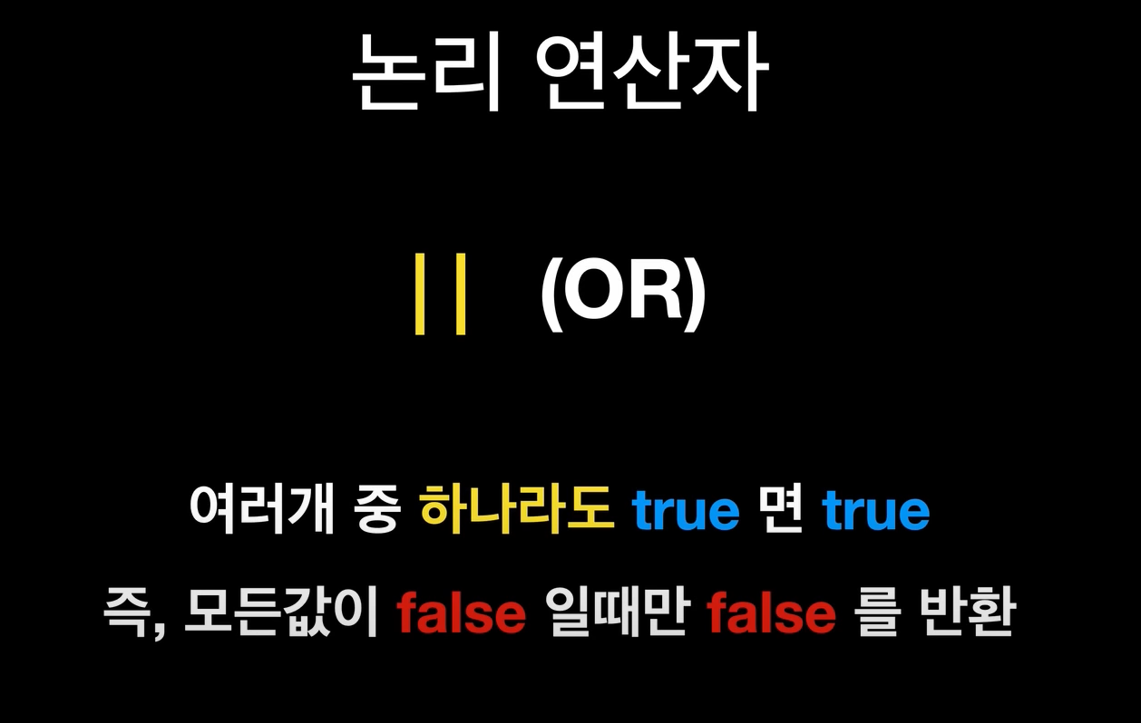

Slide 41
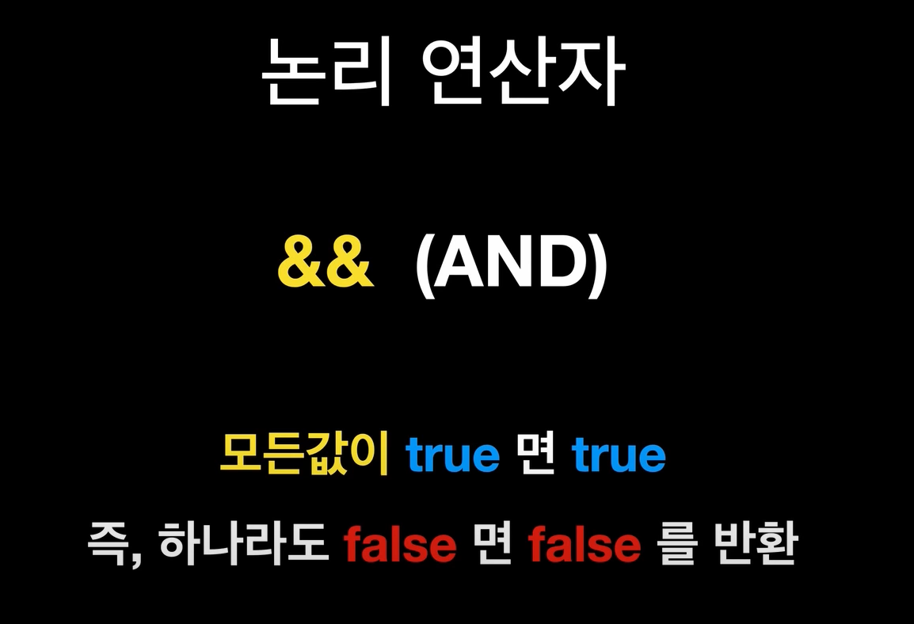

Slide 42
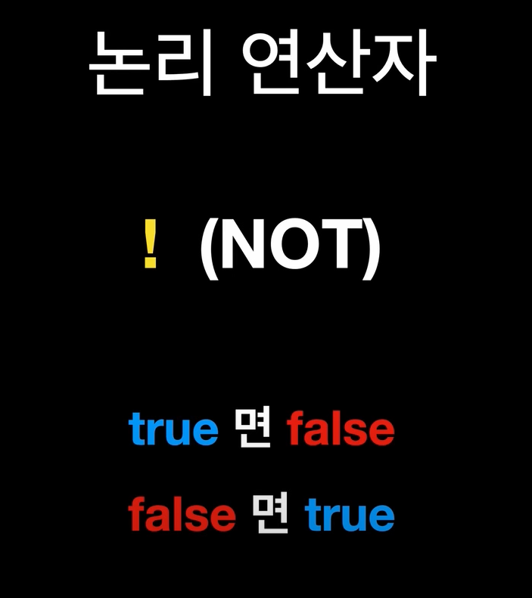

Slide 43



Slide 44



Slide 45


Slide 46


Slide 47
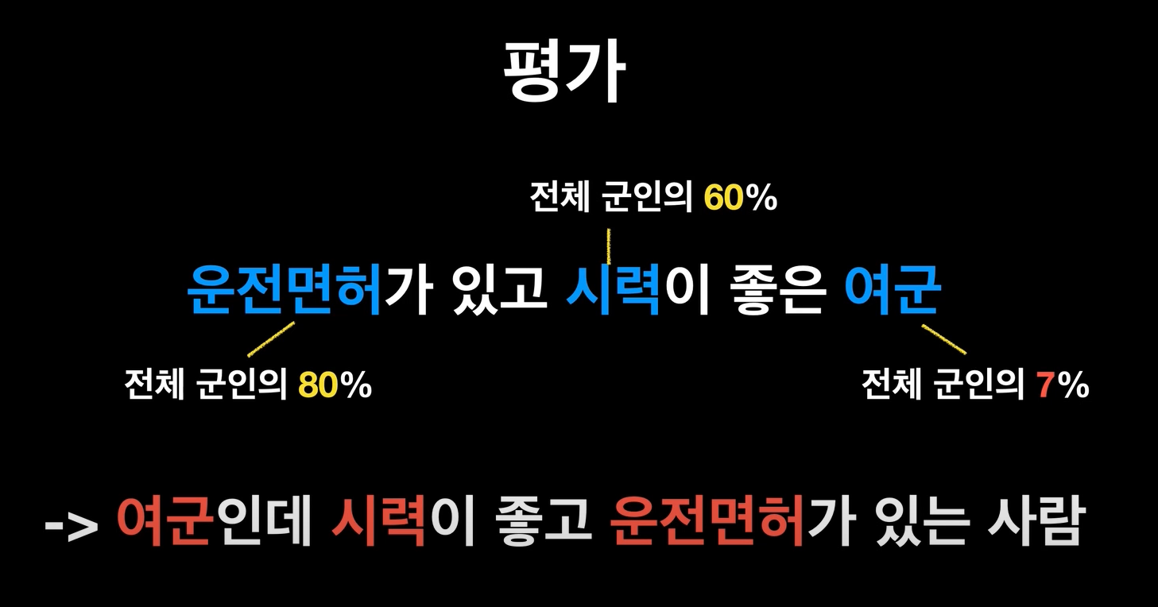

Slide 48
조건문
IF!

Slide 49
IF / ELSE
if ( 조건1 ) {
// 조건1이 참이라면 실행
} else {
// 조건1dl 거짓이라면 실행
}

Slide 50
IF / ELSE IF / ELSE
if ( 조건1 ) {
// 조건1이 참이라면 실행
} else if ( 조건2 ) {
// 조건2가 참이라면 실행
} else {
// 조건 1과 2가 모두 참이 아닐 때 실행
}

Slide 51
IF 중첩
if ( 조건1 ) {
if ( 조건2 ) {
//실행
} else {
//실행2
}
}

Slide 52
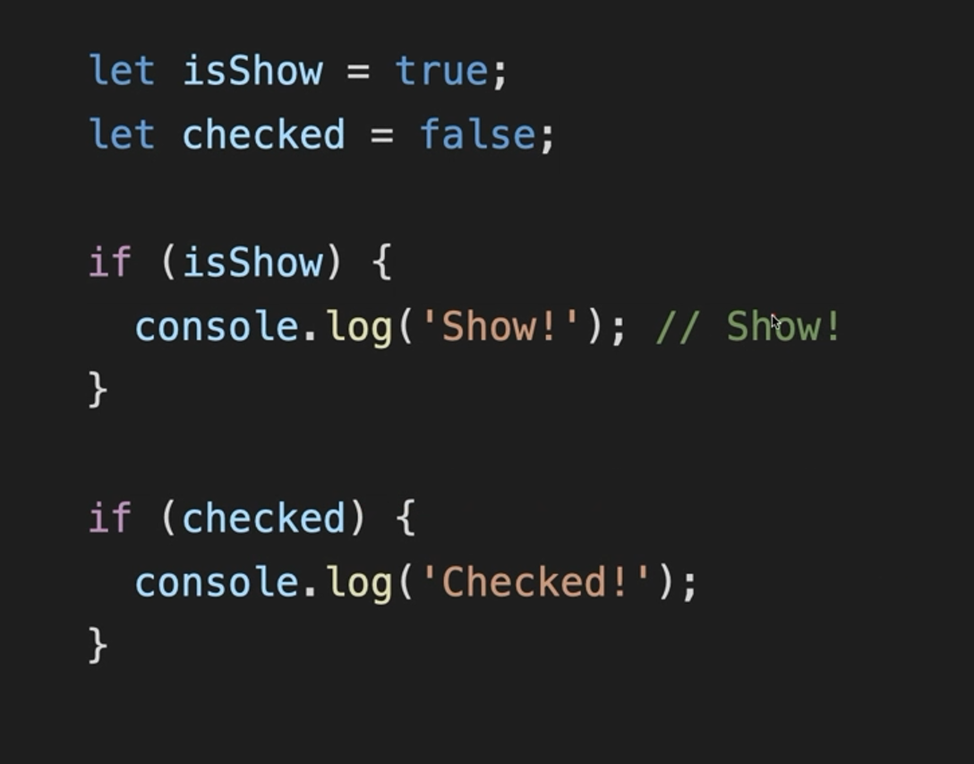

Slide 53
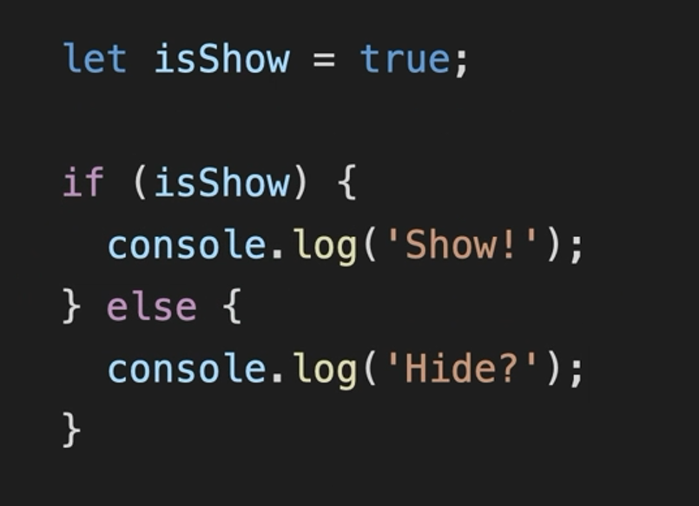

Slide 54
조건문과
연산자

Slide 55
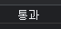
OR 연산자, ||
// OR 연산자
// 이름이 뽀로로 이거나, 성인이면 통과
let name = "뽀로로";
let age = 18;
if(name === "뽀로로" || age > 19) {
console.log("통과");
} else {
console.log("돌아가");
}

Slide 56
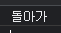
AND 연산자, &&
// AND 연산자
// 이름이 뽀로로 이고, 성인이면 통과
let name = "뽀로로";
let age = 18;
if(name === "뽀로로" && age > 19) {
console.log("통과");
} else {
console.log("돌아가");
}

Slide 57
NOT 연산자, !
// NOT 연산자
let age = 16;
let isAdult = age > 19;
if(!isAdult) {
console.log("돌아가");
} else {
console.log("통과");
}

Slide 58
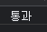
요상하네요!?
// 여성이고, 이름이 Jane 이거나 성인이면 통과
let gender = "M";
let name = "Tom";
let isAdult = true;
if(gender === "F" && name === "Jane" || isAdult === true) {
console.log("통과");
} else {
console.log("돌아가");
}
if( (gender === "F" && name === "Jane") || isAdult === true) {
console.log("통과");
} else {
console.log("돌아가");
}

Slide 59
요상하네요!?
// 여성이고, 이름이 Jane 이거나 성인이면 통과
let gender = "M";
let name = "Tom";
let isAdult = true;
if(gender === "F" && (name === "Jane" || isAdult === true) ) {
console.log("통과");
} else {
console.log("돌아가");
}

Slide 60
실습!
클럽 가드 프로그램을 만들어 봅시다!
If / else 만 사용해서 구현해야 합니다(else if 는 사용 X)
성인(isAdult)이거나, VIP 면 → 통과
성인이면서 VIP 여도 취했으면(isDrunken) → 돌아가
성인이 아니고 VIP도 아니면서 취했어도, 돈(money)을 줬으면 → 통과

Slide 61
조건문
Switch

Slide 62
switch ( 변수 ) {
case 값1:
// 변수와 값1이 일치하면 실행
break;
case 값2:
// 변수와 값2가 일치하면 실행
break;
default:
//일치하는 값이 없을 때 실행
break;
}

Slide 63
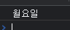
// Switch
let day;
switch (new Date().getDay()) {
case 0:
day = "일요일";
break;
case 1:
day = "월요일";
break;
case 2:
day = "화요일";
break;
case 3:
day = "수요일";
break;
case 4:
day = "목요일";
break;
case 5:
day = "금요일";
break;
case 6:
day = "토요일";
break;
}
console.log(day);

Slide 64
3항 연산자

Slide 65
IF 문을 간단하게 표현하는 방법
조건식 ? 조건이 참인 경우 실행 : 조건이 거짓인 경우 실행;
한 줄로 간단히 표현 가능!
// 3항 연산자
let tetzName = "LHS";
if (tetzName == "LHS") {
console.log("맞았어요 🤩");
} else {
console.log("틀렸어요 😥");
}
tetzName != "LHS" ? console.log("맞았어요 🤩") : console.log("틀렸어요 😥");

Slide 66
실습
If 문을 이용해서 오늘 요일을 alert 으로 출력하는 프로그램 작성
힌트
오늘의 날짜 얻는 방법 : new Date().getDay(); 를 사용하면 오늘의 요일을 숫자로 받을 수 있다
0 : 일요일 / 1 : 월요일 / 2 : 화요일 / 3 : 수요일 / 4 : 목요일 / 5 : 금요일 / 6 : 토요일

Slide 67
반복문
For, while

Slide 68
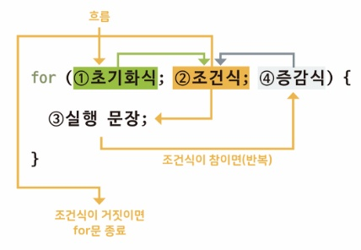

Slide 69
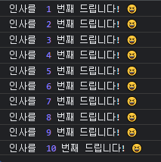
For 문
for(초기 상태 설정; 조건문; 증감문) {
실행할 코드
}
// for 문
for(let index = 0; index < 10; index++) {
console.log("인사를 ", index+1, "번째 드립니다! 😆");
}

Slide 70
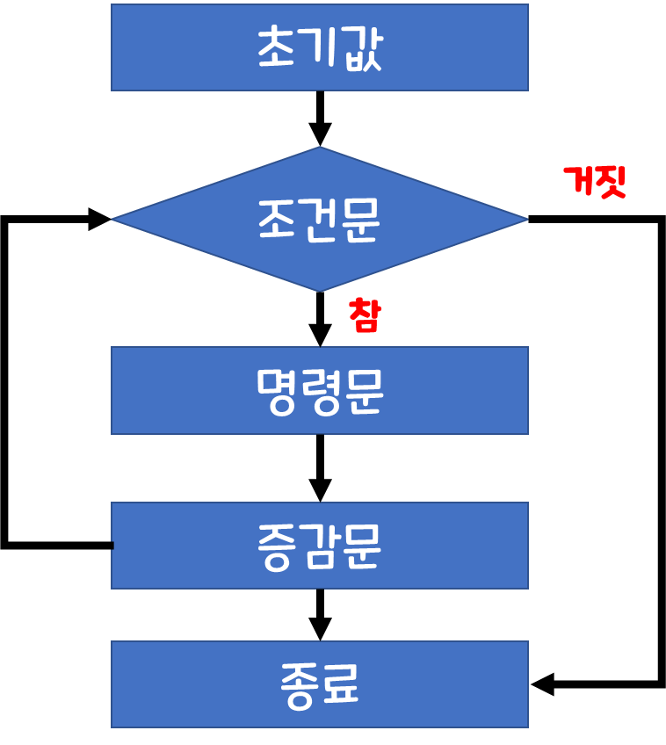

Slide 71
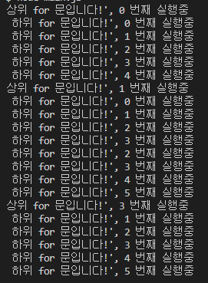
2중 For 문
For 문을 2번 중첩해서 사용하는 반복문!
for (let i = 0; i < 3; i++) {
console.log(`상위 for 문입니다!', ${i + 1} 번째 실행중`);
for (let j = 0; j < 5; j++) {
console.log(` 하위 for 문입니다!', ${j + 1} 번째 실행중`);
}
}

Slide 72
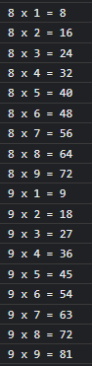
실습
구구단을 반복문을 이용해서 console.log 로 출력해 보자!

Slide 73
실습
0 ~ 100의 숫자 중에서 2 또는 5의 배수 총합 구하기!
힌트
나머지 연산자 % 를 사용
5 % 3 → 2 (5를 3으로 나눈 나머지인 2의 값을 반환)

Slide 74
반복문
while

Slide 75
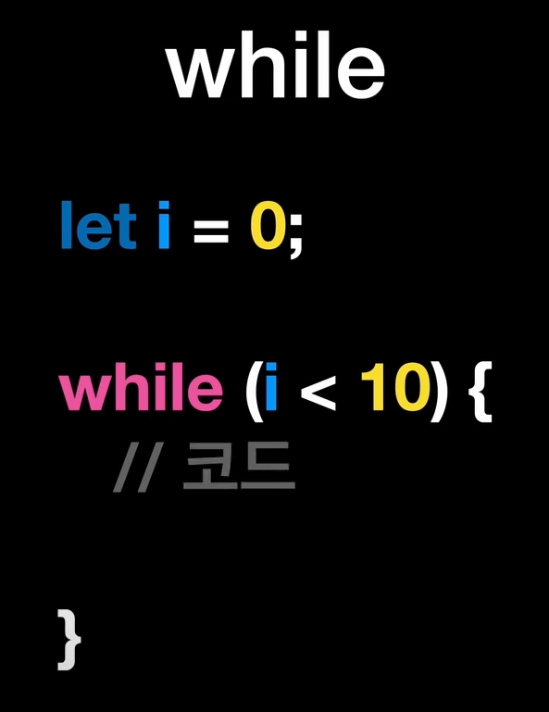

Slide 76
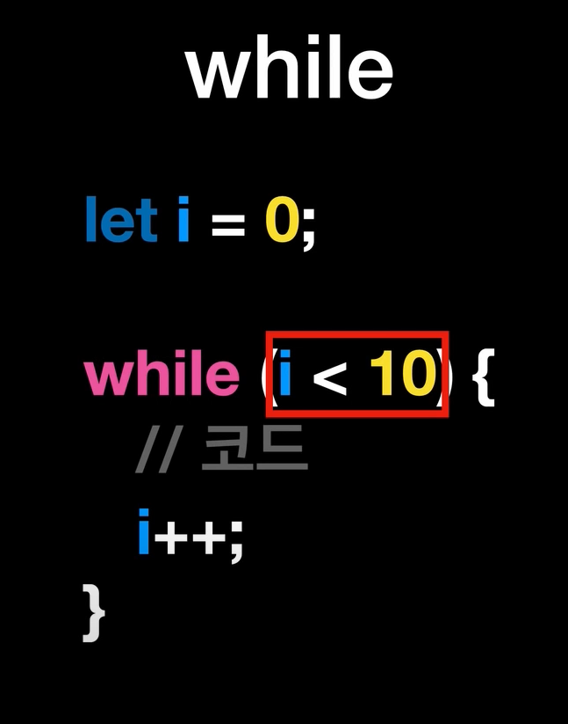

Slide 77
while 문
while(조건문) {
실행할 코드(명령문)
}
For 문과는 달리 조건을 변경하는 구문이 기본적으로 포함이 되어 있지 않기 때문에 무한 루프의 가능성이 농후!
주의하여 사용 필요

Slide 78
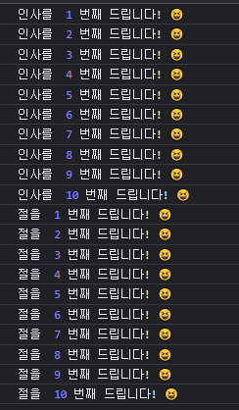
// while 문
// 1번 타입, 조건문을 사용
let index = 0;
while (index < 10) {
console.log("인사를 ", index + 1, "번째 드립니다! 😆");
index++;
}
// 2번 타입, 조건문을 사용하지 않고 if 문 + break 사용
let index2 = 0;
while (true) {
console.log("절을 ", index2 + 1, "번째 드립니다! 😆");
index2++;
if (index2 == 10) {
break;
}
}

Slide 79
반복문
do - while

Slide 80
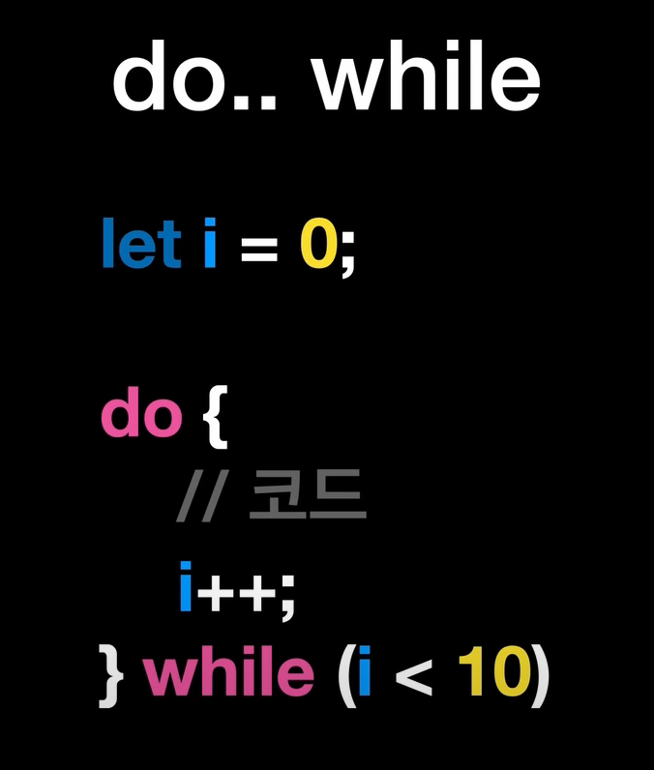

Slide 81
코드가
최소
1번 실행

Slide 82
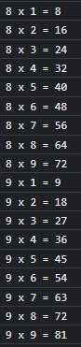
실습!
While 을 사용해서 구구단 구현하기!

Slide 83
반복문
제어

Slide 84
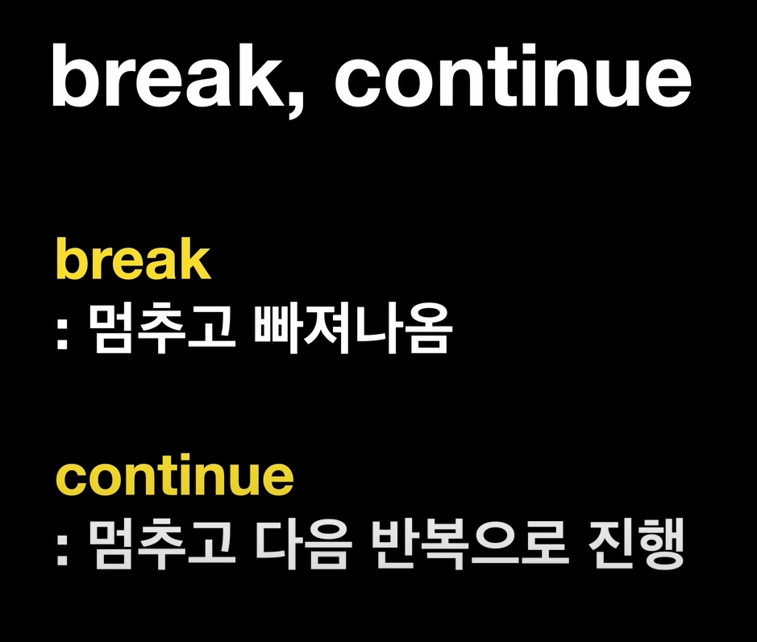

Slide 85
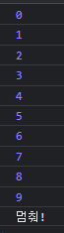
break
반복문을 멈추고 밖으로 빠져 나감
// break
for(let i = 0; i < 100; i++) {
if(i === 10) {
console.log("멈춰!");
break;
}
console.log(i);
}

Slide 86
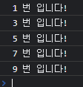
continue
반복문을 한 번만 멈추고 다음으로 진행
// continue
for (let i = 0; i < 10; i++) {
if (i % 2 == 0) continue;
console.log(`${i} 번 입니다!`);
}

Slide 87
실습!
1부터 1000까지의 숫자 중에서 짝수의 합을 구하는 프로그램을 만들어 주세요.
단, continue 를 사용하셔야만 합니다.

Slide 88
함수
Function!

Slide 89


Slide 90
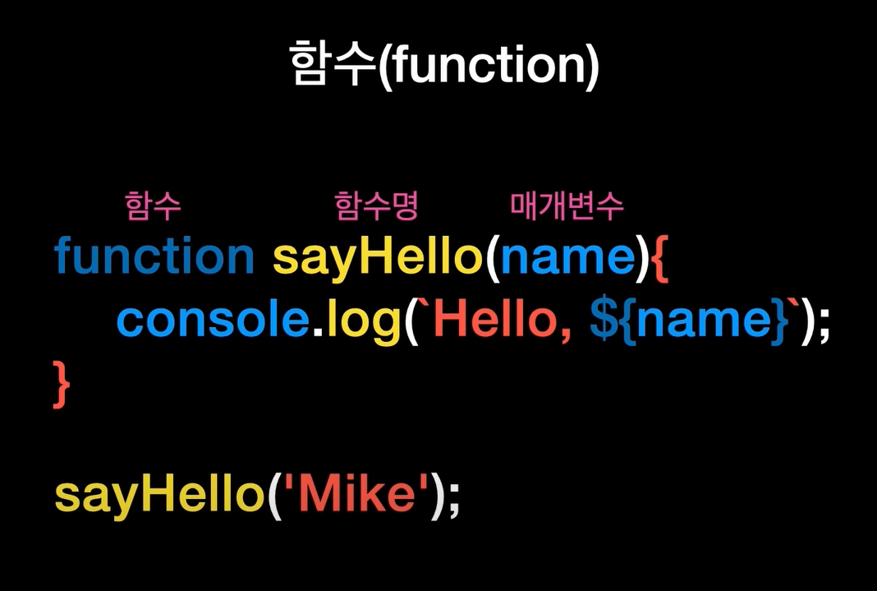

Slide 91
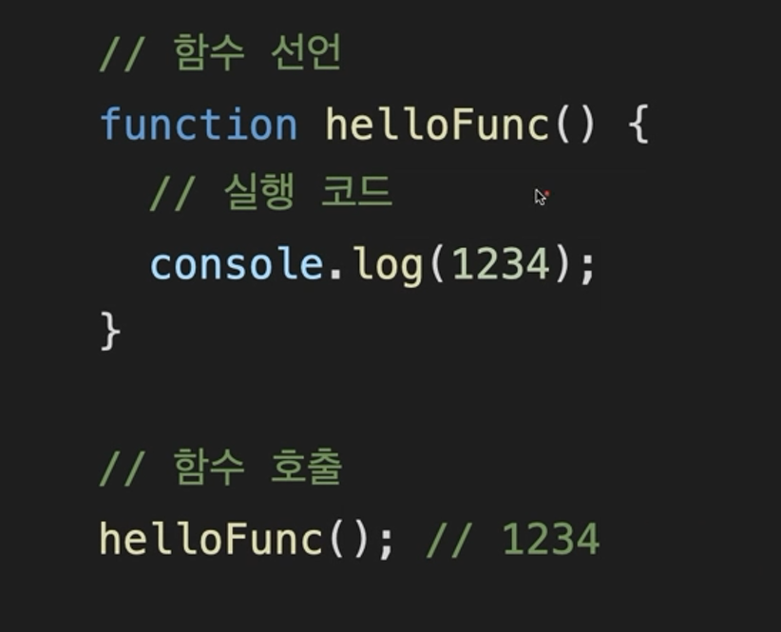

Slide 92
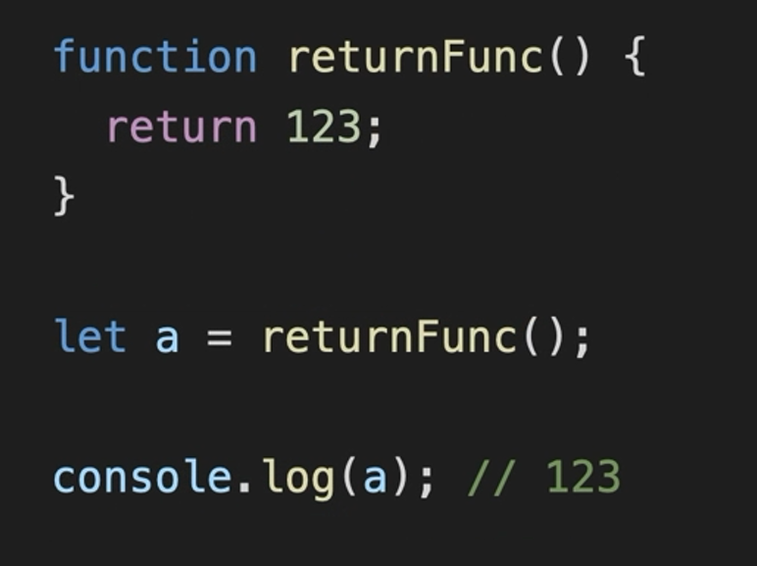

Slide 93
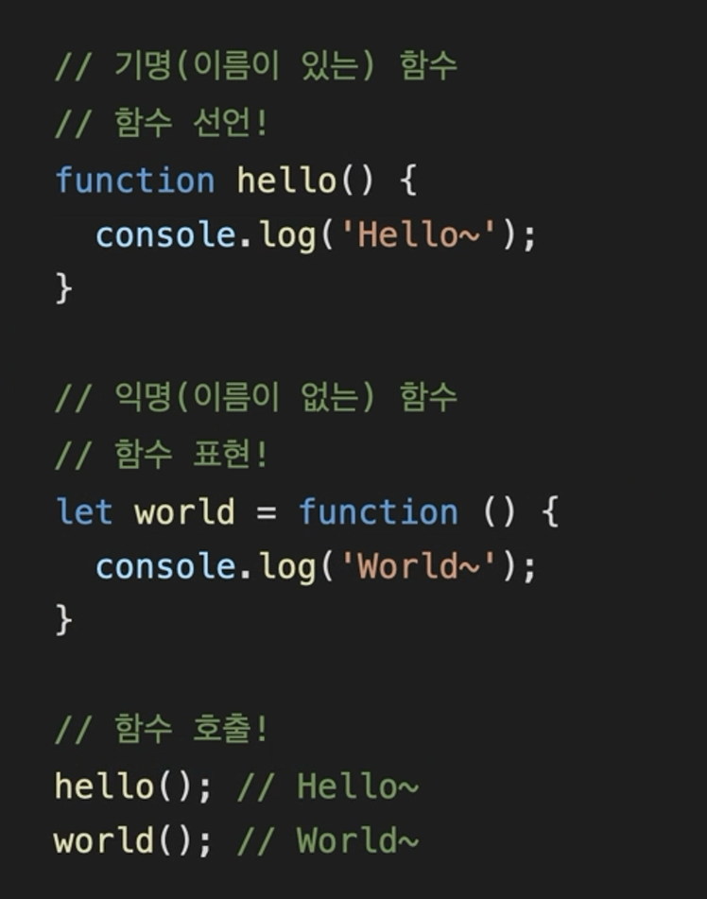

Slide 94
매개변수와
인자

Slide 95
function sum(num1, num2) {
return num1 + num2;
}
sum(1, 2);
매개 변수
인자

Slide 96
매개변수와 인자
인자 : 함수를 호출 시에 실제로 전달 되는 값
매개 변수 : 함수를 정의할 때, 값을 전달하기 위해 사용하는 변수 → 인자를 받아주는 변수

Slide 97
매개 변수가 없는 함수!
그냥 실행만 됩니다!
// 매개 변수가 없는 함수
function showErr() {
console.log("에러가 발생 했습니다!");
}
showErr();

Slide 98
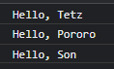
매개 변수가 있는 함수!
함수의 출력 내용을 바꾸고 싶다면? 매번 다른 함수를 선언 해서 사용해야 할까요?
매개 변수를 전달하여 함수의 실행 값을 변경 할 수 있습니다!
function sayHello(name) {
console.log(`Hello, ${name}`);
}
sayHello("Tetz");
sayHello("Pororo");
sayHello("Son");

Slide 99
매개 변수가 있는 함수!
매개 변수를 활용하여 원하는 데이터를 가공할 수도 있습니다!
function sqaure(num) {
return num ** 2;
}
let sqaureNum = sqaure(3);
console.log(sqaureNum);

Slide 100
매개 변수, default
매개 변수가 있는 함수인데 매개 변수 전달을 안한다면?
기본 값 설정이 가능합니다!
function sayHello(name) {
console.log(`Hello, ${name}`);
}
sayHello();
function sayHello(name = "friend") {
console.log(`Hello, ${name}`);
}
sayHello();

Slide 101
실습!
밑변과 높이를 인자로 전달 했을 때, 삼각형의 넓이를 구하는 함수를 만들어 봅시다!
반지름의 길이를 인자로 전달 했을 때, 원의 넓이를 구하는 함수를 만들어 봅시다!
피타고라스의 정리를 이용해서 직각 삼각형의 밑변과 높이를 인자로 전달 했을 때, 빗변의 길이를 구하는 함수를 작성해 봅시다!
루트를 씌우는 법 → Math.sqrt(9) = 3;

Slide 102
함수!
선언 방법들

Slide 103
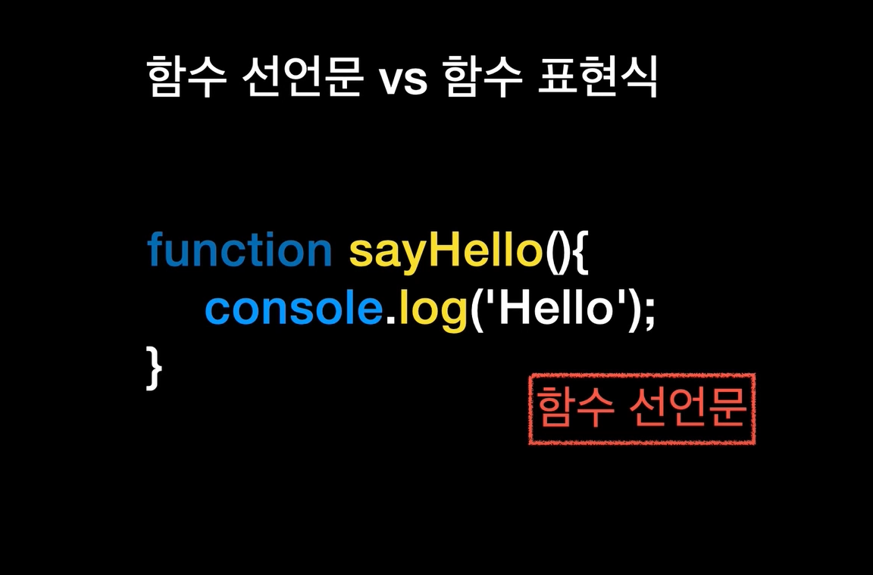

Slide 104
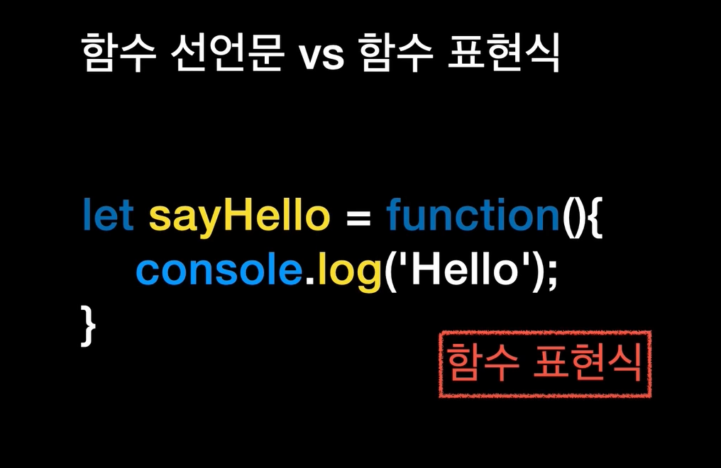

Slide 105
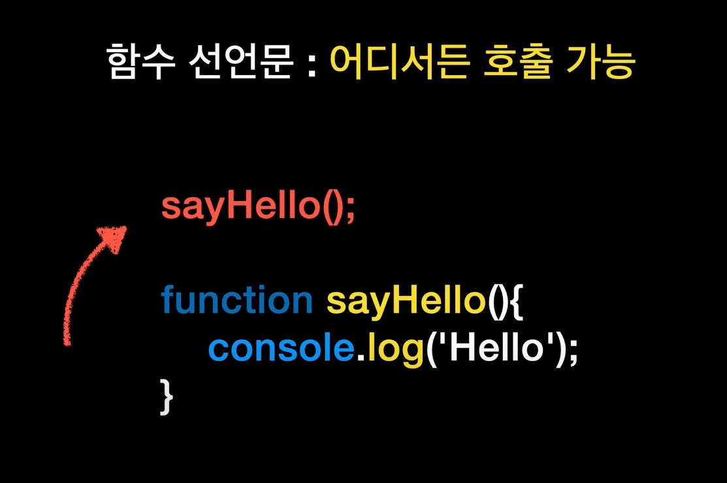

Slide 106
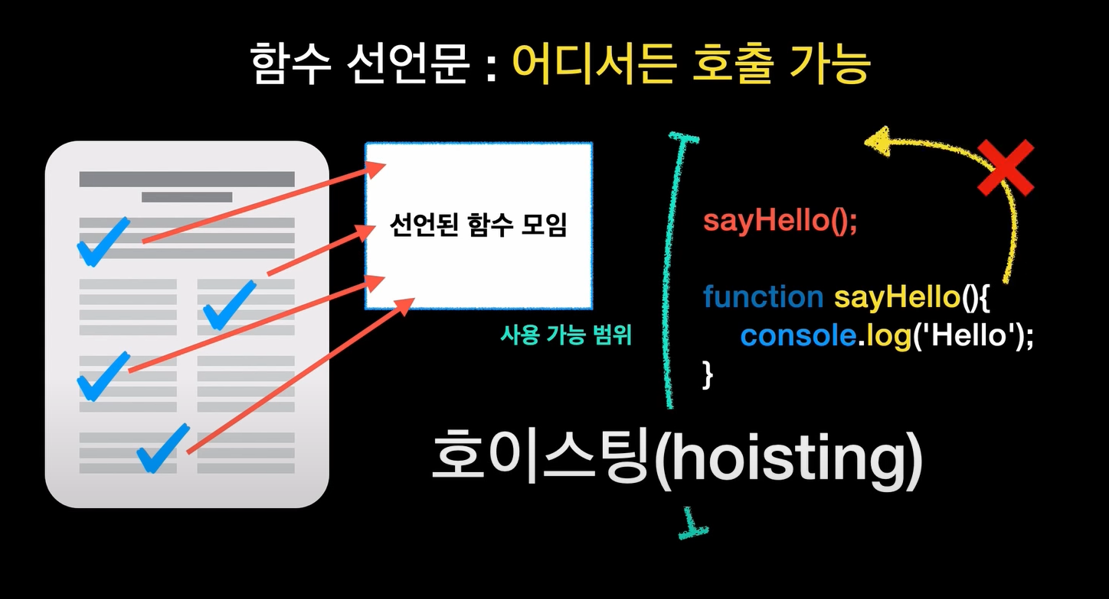

Slide 107
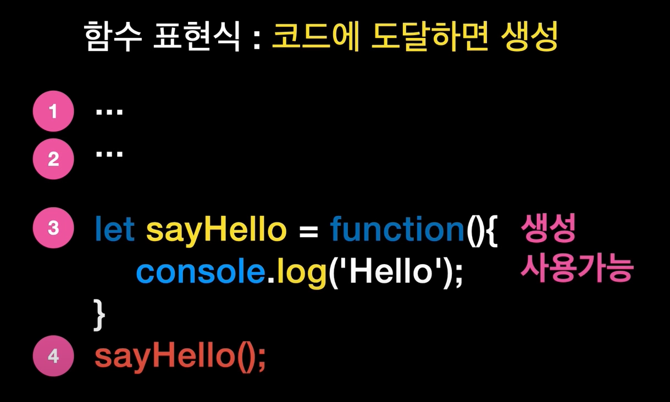

Slide 108
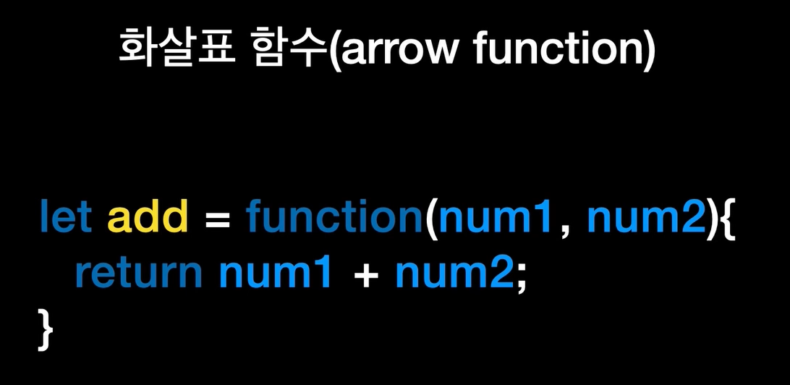

Slide 109
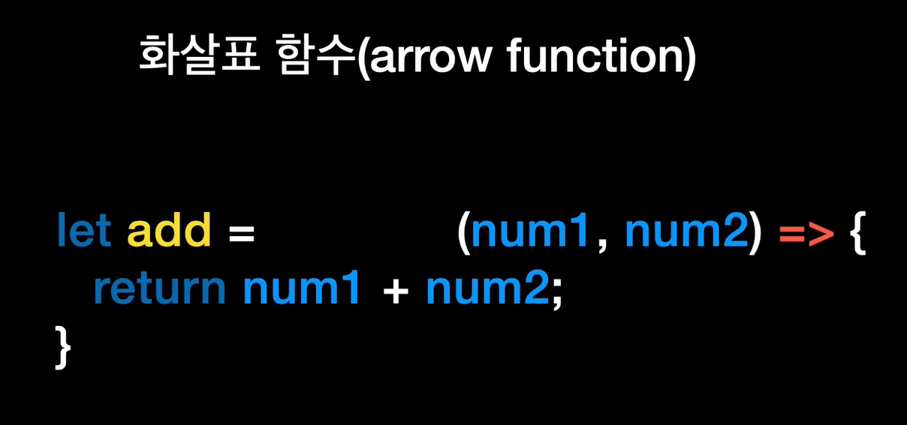

Slide 110


Slide 111

화살표 함수로 만들어 보기
// 함수 선언문
function sayHello(name) {
console.log(`Hello, ${name}`);
}
// 함수 표현식
let sayHello = function (name) {
console.log(`Hello, ${name}`);
}
// 화살표 함수
let sayHello = (name) => {
console.log(`Hello, ${name}`);
}

Slide 112
실습!
삼각형의 넓이를 구하는 함수를 함수 표현식으로 변경해 봅시다!
원의 넓이를 구하는 함수를 화살표 함수로 변경해 봅시다!
피타고라스의 정리를 함수 표현식과 화살표 함수로 변경해 봅시다.

Slide 113
Onclick!

Slide 114

onclick
각각의 HTML 요소에 속성 값으로 JS 함수를 연결
<body>
<div class="box" onclick="test();">click</div>
</body>
function test() {
alert("TEST");
}

Slide 115
배열
Array

Slide 116


Slide 117


Slide 118


Slide 119


Slide 120


Slide 121
실습!
kdt 라는 변수에 자신과 같은 줄에 앉은 사람들의 이름이 담긴 배열을 만들기!
3번째 참여자의 이름을 출력하기!

Slide 122
배열
사용의 이유!

Slide 123


Slide 124


Slide 125


Slide 126


Slide 127
실습!
kdt 라는 배열 제일 마지막에 자신을 추가하기!
kdt 라는 배열에서 자신을 빼기!
kdt 배열 제일 앞에 자신을 추가하기!

Slide 128


Slide 129
실습!
자신과 같은 줄에 앉은 사람의 이름을 출력하는 프로그램 작성하기!
출력 내용은
X 번째 줄의 n 번째 참여자의 이름은 “~~~” 입니다.

Slide 130
메소드
체이닝

Slide 131

// .split: 문자를 인수 기준으로 쪼개서 배열로 반환
let helloTest = "H-e-l-l-o";
let helloTestArr = helloTest.split("-");
console.log(helloTestArr);
// .reverse: 배열의 순서를 뒤집어서 반환
// .join: 배열을 인수 기준으로 문자로 병합해서 반환
let hello = "Hello~";
helloArr = hello.split("");
console.log(helloArr);
let reverseHello = helloArr.reverse();
console.log(reverseHello);
let helloJoin = reverseHello.join("");
console.log(helloJoin);
console.log(hello.split("").reverse().join(""));

Slide 132
메소드 체이닝
각각의 메소드를 연결해서 사용하는 개념! 단, 사용한 메소드가 반환(return) 값을 가지고 있는 경우에만 사용이 가능!
hello.split(““) → [‘H’, ‘e’, ‘l’, ‘l’, ‘o’] 라는 배열이 반환 됨
배열에는 reverse() 라는 메소드가 존재
hello.split(““).reverse() 는 [‘H’, ‘e’, ‘l’, ‘l’, ‘o’].reverse() 와 동일한 것!
[‘H’, ‘e’, ‘l’, ‘l’, ‘o’].reverse() → [‘o’,’l’,’l’,’e’,’H’] 와 동일
hello.split(““).reverse().join(“”) → [‘o’,’l’,’l’,’e’,’H’].join(“”) 과 동일

Slide 133
메소드 체이닝
[‘H’, ‘e’, ‘l’, ‘l’, ‘o’].reverse() → [‘o’,’l’,’l’,’e’,’H’] 와 동일
hello.split(““).reverse().join(“”) → [‘o’,’l’,’l’,’e’,’H’].join(“”) 과 동일

Slide 134

실습!
위의 배열에서 첫번째와 마지막 데이터의 문자열을 메소드 체이닝을 이용하여 반대로 뒤집어 주세요.
const kdtCurriculum = ["HTML", "CSS", "JS", "BACKEND", "REACT"];
const kdtCurriculum = ["HTML", "CSS", "JS", "BACKEND", "REACT"];
const result1 =
const result2 =
console.log(result1);
console.log(result2);

Slide 135
객체!
Object

Slide 136


Slide 137


Slide 138

// 객체 생성
let superman = {
name: "Clark",
age: 33
}
// 객체 접근
console.log(superman.name);
console.log(superman.age);
// 객체 데이터 추가
superman.gender = "M";
superman["height"] = 187;
console.log(superman);
// 객체 데이터 삭제
delete superman.height;
console.log(superman);

Slide 139
실습!
pororo 라는 객체형 변수를 선언
name: “뽀로로” / age: 7
pororo 의 이름과 나이를 출력하기
pororo 의 성별(gender)을 추가하고 출력하기
Pororo 의 키(height)를 추가하고 출력하기
pororo 의 성별 데이터를 삭제하고, pororo 객체를 출력하기

Slide 140


Slide 141

// 객체 생성
let superman = {
name: "Clark",
age: 33
}
console.log(superman.birthDay);
console.log('name' in superman);
console.log('height' in superman);

Slide 142
실습!
pororo 가 name, height 프로퍼티를 가지고 있는지 출력

Slide 143


Slide 144

let superman = {
name: "Clark",
age: 33,
height: 187,
weight: 77,
}
for(key in superman) {
console.log(key);
console.log(superman[key]);
}

Slide 145
실습!
pororo 의 모든 key 값과 정보를 출력하는 프로그램 만들기

Slide 146
객체 Object
메소드 Method

Slide 147


Slide 148


Slide 149


Slide 150


Slide 151
실습!
pororo 객체에 “뽀로로는 귀엽습니다!“ 를 출력하는 method 추가하기

Slide 152
this

Slide 153


Slide 154


Slide 155

let boy = {
name: "Mike",
sayHello
}
let girl = {
name: "Jane",
sayHello
}
function sayHello() {
console.log(`Hello, I'm ${this.name}`);
}
boy.sayHello();
girl.sayHello();

Slide 156
실습!
pororo 객체에 뽀로로의 이름을 출력하는 method 추가하기
특정 객체의 height 를 출력하는 showHeight() 함수를 작성하고 pororo 객체의 메소드로 추가 → pororo 의 키를 출력하기

Slide 157
화살표 함수와
this

Slide 158

let sayHello = () => {
console.log(`Hello, I'm ${this.name}`);
console.log(this);
}
let boy = {
name: "Mike",
sayHello
}
let girl = {
name: "Jane",
sayHello
}
boy.sayHello();
girl.sayHello();

Slide 159


Slide 160


Slide 161


Slide 162
생성자
함수

Slide 164


Slide 165


Slide 166


Slide 167


Slide 168

function Fruits(name, price) {
this.name = name;
this.price = price;
this.showPrice = function () {
console.log(`${this.name} 의 가격은 ${this.price} 입니다!`);
};
}
let apple = new Fruits("apple", 1000);
let pineapple = new Fruits("pineapple", 2000);
let watermelon = new Fruits("watermelon", 10000);
let strawberry = new Fruits("strawberry", 50000);
apple.showPrice();
pineapple.showPrice();
watermelon.showPrice();
strawberry.showPrice();

Slide 169
실습!
Kdt 라는 생성자 함수를 만들어 주세요.
생성자 함수에는
참여자의 이름 / 성별 데이터가 포함 됩니다.
참여자의 이름과 성별을 출력하는 method 도 포함됩니다.
자신과 짝꿍, 그리고 바로 같은 줄에 있는 참여자 4명에 대한 정보를 생성자 함수를 이용하여 5개의 변수로 저장하세요.
참여자의 이름과 성별을 출력하는 method 를 이용 5명의 정보를 출력해 보세요.

Slide 170
DOM
(Document Object Model)

Slide 171
DOM(Document Object Model)
HTML 문서 요소의 집합!
HTML 문서는 각각의 node 와 object 의 집합으로 문서를 표현
따라서 각각 node 또는 object 에 접근하여 문서 구조 / 스타일 / 내용 등을 변경 할 수 있도록 하는 것!

Slide 172


Slide 173
실습
.box 를 최초 클릭하면 배경을 orange 색으로 변경하기
.box 를 다시 클릭 했을 때 배경이 orange 색이면 skyblue 로 변경 하거나 skyblue 면 orange 로 변경하는 페이지 만들기!

Slide 174


Slide 175


Slide 176
querySelector

Slide 177
querySelector(“요소 선택자”)
요소 선택자를 사용해서 자신이 가져오고 싶어하는 요소를 가져오는 메소드
문서에서 만나는 제일 첫번째 요소를 반환 합니다!
let boxEl = document.querySelector(".box");
console.log(boxEl);

Slide 178
getElementById

Slide 179

getElementById(“ID”)
ID 이름을 불러서 해당 ID를 가지는 요소를 불러오는 메소드
const inputEl = document.getElementById("input");

Slide 180
classList

Slide 181
classList.add / remove / contain
선택 요소에 class 를 더하거나, 빼거나, 클래스가 존재하는지 체크하는 메소드
해당 기능과 CSS 를 잘 활용하면 변화무쌍(?)한 웹페이지 구성이 가능

Slide 182


Slide 183
AddEventListener

Slide 184
addEventListener(이벤트, 명령)
선택 요소에 지정한 이벤트가 발생하면, 약속 된 명령어를 실행시키는 메소드
let boxEl = document.querySelector(".box");
console.log(boxEl);
boxEl.addEventListener("click", function() {
alert("click!");
})
document.querySelector(".box").addEventListener("click", function() {
alert("click");
})

Slide 185

let boxEl = document.querySelector(".box");
console.log(boxEl);
console.log(boxEl.classList.contains("orange"));
boxEl.addEventListener("click", function() {
boxEl.classList.add("orange");
console.log(boxEl);
console.log(boxEl.classList.contains("orange"));
})

Slide 186
addEventListener 이벤트의 종류
Click : 클릭
Mouse 계열
Mouseover : 요소에 커서를 올렸을 때
Mouseout : 마우스가 요소를 벗어날 때
Mousedown : 마우스 버튼을 누르고 있는 상태
Mouseup : 마우스 버튼을 떼는 순간
Focus : 포커스가 갔을 때
Blur : 포커스가 벗어나는 순간

Slide 187
addEventListener 이벤트의 종류
Key 계열
Keypress : 키를 누르는 순간 + 누르고 있는 동안 계속 발생
Keydown : 키를 누르는 순간에만 발생
Keyup : 키를 눌렀다가 떼는 순간
Load : 웹페이지에 필요한 모든 파일(html, css, js 등)의 다운로드가 완료 되었을 때
Resize : 브라우저 창의 크기가 변경 될 때
Scroll : 스크롤이 발생할 때
Unload : 링크를 타고 이동하거나, 브라우저를 닫을 때
Change : 폼 필드의 상태가 변경 되었을 때

Slide 188
setAttribute

Slide 189
setAttribute, html 요소 속성 추가
선택한 요소의 속성 값을 직접 지정할 수 있는 메소드
요소.setAttribute(“속성명”, “지정할 속성“)
searchInputEl.setAttribute("placeholder", "통합검색");

Slide 190
textContent

Slide 191

let boxEl = document.querySelector(".box");
console.log(boxEl.textContent);
boxEl.textContent = "KDT";
console.log(boxEl.textContent);

Slide 192
실습
.box 를 최초 클릭하면 배경을 orange 색으로 변경하기
.box 를 다시 클릭 했을 때 배경이 orange 색이면 skyblue 로 변경 하거나 skyblue 면 orange 로 변경하는 페이지 만들기!
text 인풋 / 임의의 span 요소 “가나다라마바사” / 버튼 2개 만들기
첫번째, 버튼을 클릭하면
text 인풋에 placeholder 속성 “아이디를 입력하세요” 추가
span 요소의 텍스트도 “아이디를 입력하세요” 로 변경하기
두번째 버튼을 클릭하면
Text 인풋에 입력 받은 값을 span 요소의 컨텐츠로 만들기

Slide 193
querySelectorAll

Slide 194

querySelectorAll(“요소 선택자“)
문서에 존재하는 모든 요소를 찾아주는 메소드
모든 요소를 가져와서 배열(같은) 데이터로 만들어 줍니다!
<body>
<div class="box">1</div>
<div class="box">2</div>
<div class="box">3</div>
<div class="box">4</div>
<div class="box">5</div>
<div class="box">6</div>
<div class="box">7</div>
</body>
let boxEls = document.querySelectorAll(".box");
console.log(boxEls);

Slide 195

forEach(function (반복중인 요소, 인덱스) {})
찾은 요소 전부에게 명령을 반복적으로 실행해 주는 메소드
let boxEls = document.querySelectorAll(".box");
console.log(boxEls);
boxEls.forEach(function (boxEl, index) {
boxEl.classList.add(`box_${index + 1}`);
})
console.log(boxEls);

Slide 196


Slide 197
실습
최 상단에 버튼 하나 만들기
7 개의 box 클래스를 가지는 <div> 요소 만들기
버튼을 클릭하면 각각의 박스의 배경색이 변경 되는 페이지 만들기
첫번째 박스, 두번째 박스, 세번째 박스 ~ 일곱번째 박스 색상을 무지개에 맞춰서 변경

Slide 198


Slide 199

<!DOCTYPE html>
<html lang="en">
<head>
<meta charset="UTF-8">
<meta http-equiv="X-UA-Compatible" content="IE=edge">
<title>Document</title>
<script src="./dom.js"></script>
</head>
<body>
<div class="box">Box!!</div>
</body>
</html>
dom.html
let boxEl = document.querySelector(".box");
console.log(boxEl);
dom.js

Slide 200

<!DOCTYPE html>
<html lang="en">
<head>
<meta charset="UTF-8">
<meta http-equiv="X-UA-Compatible" content="IE=edge">
<title>Document</title>
</head>
<body>
<div class="box">Box!!</div>
<script src="./dom.js"></script>
</body>
</html>
dom.html
let boxEl = document.querySelector(".box");
console.log(boxEl);
dom.js

Slide 201
<!DOCTYPE html>
<html lang="en">
<head>
<meta charset="UTF-8">
<meta http-equiv="X-UA-Compatible" content="IE=edge">
<title>Document</title>
<script defer src="./dom.js"></script>
</head>
<body>
<div class="box">Box!!</div>
</body>
</html>
dom.html
let boxEl = document.querySelector(".box");
console.log(boxEl);
dom.js

Slide 202


Slide 203


Slide 204


Slide 205


Slide 206
Defer,
Async

Slide 207


Slide 208


Slide 211
JS 파일
연결하기

Slide 212
Main.js 파일 연결하기!
안전하게 속성 값으로 defer 넣고 시작!

Slide 213
서브메뉴
Search

Slide 214


Slide 215
서브 메뉴, search 변경하기
기존은 CSS 의 :focus 를 사용하여 구현
따라서, 돋보기를 피해서 input 을 클릭 했을 때에만 작동 → 불편
돋보기를 클릭하면 기능이 동작하도록 변경
돋보기를 클릭하면 focus 가 가도록 설정하여 기존의 CSS 사용
포커스 시 → “통합 검색“ 이라는 placeholder 도 추가!(by JS)

Slide 216
공지 사항

Slide 217


Slide 218
공지 사항, 슬라이드 메뉴 적용하기
해당 기능을 전부 구현하는 것은 매우 어렵고 귀찮은 작업이죠?
이럴 때 쓰는 것이 바로! Library
Swiper 라는 라이브러리를 사용해 봅시다!

Slide 219

https://swiperjs.com/

Slide 220


Slide 221


Slide 222


Slide 223


Slide 224
Swiper 라이브러리 추가
<!-- Icons -->
<link rel="stylesheet"
href="https://fonts.googleapis.com/css2?family=Material+Symbols+Outlined:opsz,wght,FILL,GRAD@20..48,100..700,0..1,-50..200" />
<!-- SWIPER -->
<link rel="stylesheet" href="https://unpkg.com/swiper@8/swiper-bundle.min.css" />
<script src="https://unpkg.com/swiper@8/swiper-bundle.min.js"></script>
<!-- main -->
<link rel="stylesheet" href="./css/main.css">
<script defer src="./js/main.js"></script>

Slide 225
HTML 코드 추가!
Swiper 클래스 div 추가
Swiper-wrapper div 자식으로 swiper-slide div 추가

Slide 226
<div class="inner">
<div class="inner__left">
<h1>공지사항</h1>
<div class="swiper">
<div class="swiper-wrapper">
<div class="swiper-slide">My DT Pass 이용 안내</div>
<div class="swiper-slide">My DT Pass 관련 서비스 점검 안내</div>
<div class="swiper-slide">시스템 개선 및 점검 안내</div>
<div class="swiper-slide">전자 영수증 서비스 서비스 점검 안내</div>
<div class="swiper-slide">스타벅스 e-Gift Card 구매 가능 금액 안내</div>
</div>
</div>
<a href="#"><span class="material-symbols-outlined">add_circle</span></a>
</div>
<div class="inner__right">
<h1>스타벅스 프로모션</h1>
<a href="#"><span class="material-symbols-outlined">expand_circle_down</span></a>
</div>
</div>

Slide 227
JS에 Swiper 생성자 함수 추가
변수 하나를 만들고 Swiper 생성자 함수 추가
설정 값 입력
Direction: “vertical”
Autoplay: true
Loop: true

Slide 228
CSS 수정
Swiper 클래스의 CSS 수정
크기 값이 필요 → 높이 값 주기!
아이템 중앙 정렬!
한 줄 텍스트는??

Slide 229


Slide 230
프로모션
슬라이드

Slide 231


Slide 232
HTML 구성하기
Promotion 클래스 div 선언
Swiper 사용을 위한 swiper 클래스 div 추가
Swiper-wapper 추가
Swiper-slide 추가

Slide 233
CSS 선언해 놓기!
.notice .promotion {}
.notice .promotion .swiper {}
.notice .promotion .swiper .swiper-wrapper {}
.notice .promotion .swiper .swiper-wrapper .swiper-slide {}

Slide 234
Promotion / Swiper 크기 세팅
스타벅스 페이지를 참고
Promotion
Height : 658px / background-color: #f6f5ef
Swiper
Height : 553px / Width: calc(819px * 3 + 20px)

Slide 235
중앙 정렬!
Text-align: center; 는 항상 중앙을 가르킬까요?
화면 확대 축소에 따른 중앙 정렬 확인!
Container 의 크기에 따른 중앙 정렬 → left: 50% / translate(-50%, 0);

Slide 236
이미지 삽입하기!
Swiper slide 에 이미지 삽입하기
자세히 보기 버튼(black) 추가!

Slide 237
<div class="promotion">
<div class="swiper">
<div class="swiper-wrapper">
<div class="swiper-slide">
<img src="./images/promotion_1.jpg" alt="스타벅스와 함께 내가 좋아하는 것을 즐기는 나만의 여름" />
<a href="#" class="btn btn--black">자세히 보기</a>
</div>
<div class="swiper-slide">
<img src="./images/promotion_2.jpg" alt="스타벅스와 함께 내가 좋아하는 것을 즐기는 나만의 여름" />
<a href="#" class="btn btn--black">자세히 보기</a>
</div>
<div class="swiper-slide">
<img src="./images/promotion_3.jpg" alt="스타벅스와 함께 내가 좋아하는 것을 즐기는 나만의 여름" />
<a href="#" class="btn btn--black">자세히 보기</a>
</div>
</div>
</div>

Slide 238
Swiper 생성자 함수 추가!
새로운 swiperPromotion 변수에 Swiper 생성자 추가
Direction / slidePerView / spaceBetween / centeredSlide / loop / autoplay 옵션 추가하기!

Slide 239
// SWIPER PROMOTION
const swiperPromotion = new Swiper(".promotion .swiper", {
direction: "horizontal", // 기본 값
slidesPerView: 3, // 한번에 보여줄
spaceBetween: 10, // 아이템간 거리
centeredSlides: true, // 슬라이드 센터 여부
loop: true, // 루프 여브
autolay: {
// 자동 재생, 변경 시간 설정
delay: 5000,
}
});

Slide 240
CSS 수정하기!
Swiper 배경색 제거
Swiper 동작을 확인하기
보여지는 슬라이드의 클래스명 확인(active)
양 옆 슬라이드 반투명 처리
자세히 보기 버튼 위치 및 크기 조절

Slide 241
페이지네이션 / 이동 버튼 추가하기
Swiper 에서 제공하는 pagination / prev / next 버튼 추가하기
<div class="swiper-pagination"></div>
<div class="swiper-button-prev"></div>
<div class="swiper-button-next"></div>

Slide 242
페이지네이션 / 이동 버튼 추가하기
Swiper 에서 제공하는 pagination / prev / next 버튼 추가하기
Swiper 생성자에 옵션 추가하기!
<div class="swiper-pagination"></div>
<div class="swiper-button-prev"></div>
<div class="swiper-button-next"></div>

Slide 243
// SWIPER PROMOTION
const swiperPromotion = new Swiper(".promotion .swiper", {
direction: "horizontal", // 기본 값
slidesPerView: 3, // 한번에 보여줄
spaceBetween: 10, // 아이템간 거리
centeredSlides: true, // 슬라이드 센터 여부
loop: true, // 루프 여브
autolay: {
// 자동 재생, 변경 시간 설정
delay: 5000,
disableOnInteraction: false,
},
pagination: {
el: ".promotion .swiper-pagination", // pagination을 할 엘리먼트 클래스 설정
clickable: true, // 클릭 가능 여부 설정
},
navigation: {
prevEl: ".promotion .swiper-button-prev", // 이전 버튼 클래스 설정
nextEl: ".promotion .swiper-button-next", // 이후 버튼 클래스 설정
},
});

Slide 244
페이지네이션 CSS 수정
Pagination 동작 및 클래스 확인하기
각각 bullet 크기 설정
선택 효과 설정
백그라운드 이미지 조절
백그라운드 컬러 제거 → 투명하게 처리

Slide 245
이동 버튼 CSS 수정
버튼 위치부터 확인 →position: absolute; / top: 300px;
버튼 스타일 수정
Width / height : 55px;
Border: 2px solid #333;
Color: #333;
Border-radius: 50%;
Cursor: pointer;
화살표 크기도 수정하기 → after 의 폰트 사이즈 수정

Slide 246
이동 버튼 위치 지정
Position: absolute; 는 이미 지정된 상태!
Left: 400px? / right: 400px?
반응형 확인하기!
Left: 50% / translate(-550px, 0);
Right: 50% / translate(550px, 0);
Promotion 크기를 기반으로 배치하기 → 단 일정 크기 부터는 반응형 필요!

Slide 247
Promotion 에 overflow 지정
Swiper 의 크기로 인해 가로 스크롤 발생!
Promotion 에 overflow: hidden; 설정으로 스크롤 없애기!

Slide 248
Autoplay?
Pagination 에 재생, 멈춤 버튼을 만드는 것은 고통 스러우니 공지사항의 + 버튼에 autoplay 멈춤, 재시작 기능을 넣어 봅시다!
<a> 태그에 onclick 주기!
Js 파일에 함수 생성
Swiper의 autoplay 관련 함수
.autoplay.start() / .autoplay.stop()
Autoplay.stop() 적용 → 어? 그런데 안먹네요?

Slide 249
Autoplay?
<a> 태그의 특성 상 href 로 인해 페이지를 새로 고침
이를 해결하기 위해 href=“javascript:함수명();” 을 사용
A 태그의 효과는 쓰고 싶지만, 페이지 새로 고침을 막으려면
<a href=“javascript:void(0);”> 사용
<a href="javascript:stopAutoPlay();"> <span class="material-symbols-outlined">add_circle</span>
</a>

Slide 250
Autoplay?
swiperPromotion 의 값을 console.log 로 찍어보기
swiperPromotion.autoplay.running 값에 따라 stop / start 여부 결정!

Slide 251
Promotion Toggle
Promotion section 토글 기능 추가!
Toggle 용 버튼에 클래스 주기!
Javascript:void(0); 처리
JS 에서 버튼에 addEventListener 추가
Promotion 에 hide 클래스 추가 / 삭제 처리
CSS 에서 promotion 처리

Slide 252
Promotion Toggle 버튼 애니메이션!
Promotion section 토글 버튼 애니메이션 추가하기!
보여 졌을 때 180deg 돌아가도록 처리하기!
JS, CSS 수정!

Slide 253
스크롤에 따른
애니메이션 처리!

Slide 254
Scroll 발생을 체크
브라우저 레벨에서 발생하는 개념이므로
document → window 사용!
콘솔 로그에서 확인하기!
// SCROLL
let scrollYpos;
window.addEventListener("scroll", function () {
scrollYpos = window.scrollY;
console.log(scrollYpos);
});

Slide 255
페이지가 로드되면 바로!
Visual 의 애니메이션 재생 필요
Visual 의 inner 클래스에 :hover 로 처리 했던 것으로 클래스로 변경 → :hover → animate
페이지가 로드 되면 바로 실행되는 함수
Window.onload() 사용
window.onload = () => {
const visualInner = document.querySelector(".visual .inner");
visualInner.classList.add("animate");
};

Slide 256
엘살바도르 애니메이션!
스크롤 위치 찾기! → 300 정도가 적당해 보이네요!
Hover 로 처리해 두었던 애니메이션을 animte 클래스로 변경!
JS 처리
if (scrollYpos > 300) {
const elsarvadorAnimate = document.querySelector(".elsalvador");
elsarvadorAnimate.classList.add("animate");
}

Slide 257


Slide 258


